Slide 1

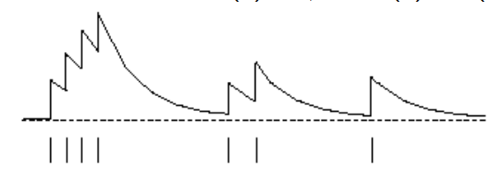


TD($λ$)
(Eligibility Traces )
* Eligibility Trace
Eligibility trace = Frequency heuristic + Recency heuristic
$$E_{0}\left(s\right)=0$$
$$E_{t}\left(s\right)=γλE_{t−1}\left(s\right)+1(S_{t}=s)$$
E(s) 값이 방문횟수와 시간적 거리의 누적 합으로 계산(축적)된다.

Slide 2
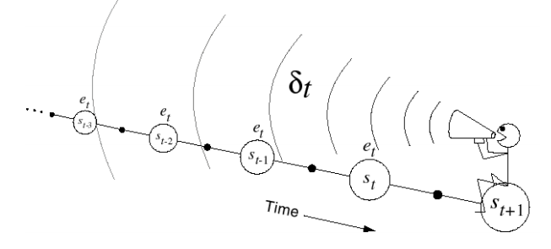


TD($λ$)
(Backward View)
* Backward-view of TD($λ$)
Eligibility trace를 모든 state s에 대해 유지
V(s)를 모든 s에 대해 업데이트 한다.
$δ_{t}=$ $r_{t+1}+{γV(s}_{t+1})$ – V($s_{t}$)
$$\text{V}\text{(}\text{s}\text{)} ⟵ \text{V}\text{(}\text{s}\text{)}+αδ_{t}E_{t}(s)$$
$δ_{t}$ = TD-error

Slide 3

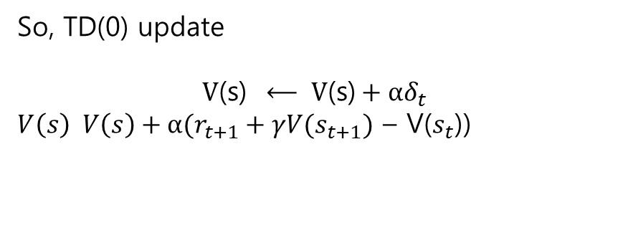
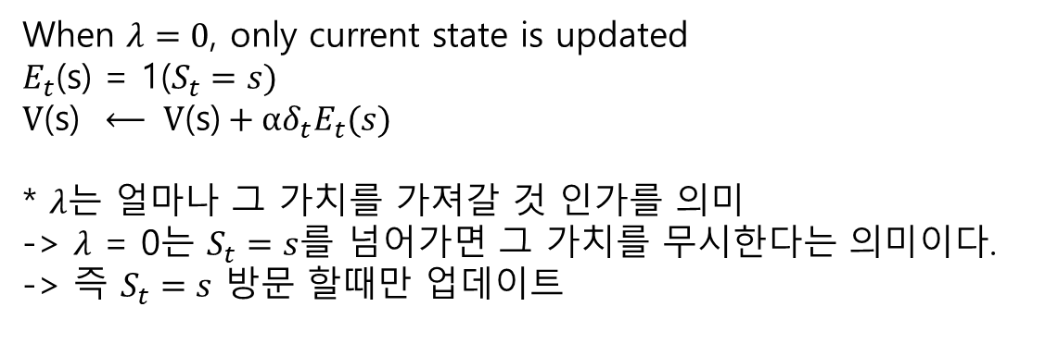
TD($λ$)
(Backward View)
* Backward-view of TD($λ$) and TD(0)
When $λ=0$, only current state is updated
$E_{t}$(s) = 1($S_{t}=s)$
$$\text{V}\text{(}\text{s}\text{)} ⟵ \text{V}\text{(}\text{s}\text{)}+αδ_{t}E_{t}(s)$$
* $λ는$ 얼마나 그 가치를 가져갈 것 인가를 의미
-> $λ$ = 0는 $S_{t}=s$를 넘어가면 그 가치를 무시한다는 의미이다.
-> 즉 $S_{t}=s$ 방문 할때만 업데이트
So, TD(0) update
$$\text{V}\text{(}\text{s}\text{)} ⟵ \text{V}\text{(}\text{s}\text{)}+αδ_{t}$$
${V\left(s\right) V\left(s\right)+α(r}_{t+1}+{γV(s}_{t+1})$ – V($s_{t}$))

